Slide 1



আজকের মাল্টিমিডিয়া ক্লাসে সবাইকে ফুলেল শুভেচ্ছা

Slide 2
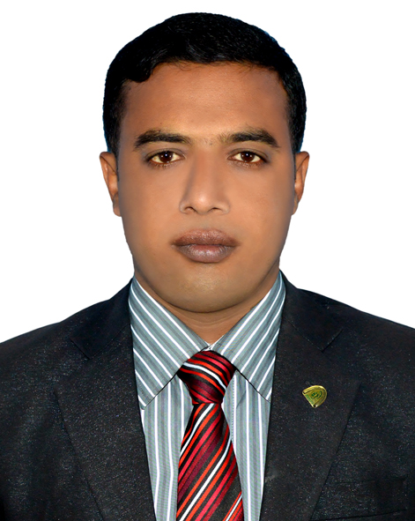


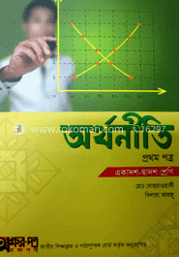
শিক্ষক পরিচিতি
পাঠ পরিচিতি
পরিচিতি
পলাশ কুমার ঘোষ
প্রভাষক (অর্থনীতি)
সরকারি শহীদ সিরাজুদ্দীন হোসেন কলেজ,
খাজুরা, বাঘারপাড়া, যশোর।
মোবাইলঃ 01920-393252
ই-মেইলঃ palashg489@gmail.com
বিষয় : অর্থনীতি প্রথম পত্র
শ্রেণী : একাদশ-দ্বাদশ
অধ্যায় : প্রথম
সময় : ৪৫ মিনিট
তারিখ : 06/06/2020

Slide 3
পাঠ শিরোনামঃ
মৌলিক অর্থনৈতিক সমস্যা এবং সমাধান (Basic Economic Problems and Remedies)

Slide 4
পাঠ ঘোষণাঃ
অর্থনৈতিক ব্যবস্থা (Economics System )

Slide 5
পাঠ শেষে শিক্ষার্থীরা যা যা শিখবে-
অর্থনৈতিক ব্যবস্থা সর্ম্পকে বলতে পারবে।
ধনতান্ত্রিক বা পুঁজিবাদী অর্থব্যবস্থা সর্ম্পকে বলতে পারবে।
সমাজতান্ত্রিক বা নির্দেশমূলক অর্থব্যবস্থা সর্ম্পকে বলতে পারবে।
মিশ্র অর্থব্যবস্থা সর্ম্পকে বলতে পারবে।
ইসলামি অর্থব্যবস্থা সর্ম্পকে বলতে পারবে।

Slide 6
অর্থনৈতিক ব্যবস্থা (Economics System )
যে সব প্রাতিষ্ঠানিক কাঠামোর মাধ্যমে অর্থনৈতিক কার্যাবলি পরিচালিত হয় তাকে অর্থনৈতিক ব্যবস্থা বলে।
অন্যভাবে বলা যায় , যে সকল রীতিনীতি, প্রাতিষ্ঠানিক কাঠামো এবং আইনগত বিধি-বিধানের আওতায় উপকরণ সমূহের ব্যবহার, উৎপাদন, বিনিয়োগ, বন্টন ও ভোগ-সংক্রান্ত কার্যাবলি সম্পাদিত হয় তাকে অর্থনৈতিক ব্যবস্থা বলে।

Slide 7
অর্থনৈতিক ব্যবস্থা
নির্দেশমূলক অর্থব্যবস্থা
মিশ্র অর্থব্যবস্থা
ইসলামি অর্থব্যবস্থা
ধনতান্ত্রিক অর্থব্যবস্থা

Slide 8

একক কাজ
পৃথিবীতে যতগুলো অর্থনৈতিক ব্যবস্থা আছে তা লেখ।

Slide 9
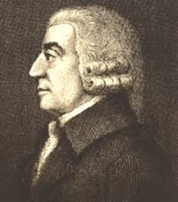
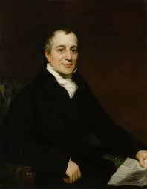
নিচের ছবি গুলো লক্ষ্য করি।
ক) অর্থনৈতিক ব্যবস্থা
অ্যাডাম স্মিথ
ডেভিড রিকার্ডো

Slide 10
অর্থনীতির জনক অ্যাডাম স্মিথ
জন্মঃ ০৫ জুন, ১৭২৩ কিরক্যালডি, ফিফ, স্কটল্যান্ড।
বিখ্যাত গ্রন্থঃ The Wealth of Nation’s
মৃত্যুঃ ১৭ জুলাই, ১৭৯০ ( বয়স ৬৭ বছর )
ডেভিড রিকার্ডো
জন্মঃ ১৮ এপ্রিল, ১৭৭২, যুক্তরাজ্য
বিখ্যাত গ্রন্থঃ ‘The Principles of Political Economy & Taxation’
মৃত্যুঃ ১১ সেপ্টেম্বর, ১৮২৩
ধনতান্ত্রিক অর্থব্যবস্থার প্রবক্তা ও সমর্থক।

Slide 11
ধনতান্ত্রিক অর্থব্যবস্থা
ধনতান্ত্রিক অর্থব্যবস্থার সুত্রপাত হয় ইউরোপে। অষ্টাদশ শতাব্দীর শুরু থেকে শিল্প বিল্পবের মাধ্যমে ধনতান্ত্রিক অর্থনৈতিক ব্যবস্থা প্রতিষ্ঠত হতে থাকে। ১৭৮৯ সালে ফরাসি বিল্পবের মধ্য দিয়ে সমগ্র ইউরোপে বুর্জোয়া গণতান্ত্রিক বিল্পবের শুরু হয়।
যে অর্থব্যবস্থায় উৎপাদনের উপাদানসমূহ ব্যক্তিগত মালিকানায় পরিচালিত হয় তাকে ধনতান্ত্রিক অর্থব্যবস্থা বলে।
অন্যভাবে বলা যায় যে অর্থব্যবস্থায় উৎপাদনের উপাদান গুলোর ব্যক্তি মালিকানা বিদ্যমান এবং সরকারি হস্তক্ষেপ ব্যতিরেকে অবাধ দাম প্রক্রিয়ার মাধ্যমে বাজার পরিচালিত হয় সে অর্থনৈতিক ব্যবস্থাকে ধনতান্ত্রিক অর্থব্যবস্থা বলে। এ ধরনের অর্থনীতিকে মুক্ত বাজার অর্থনীতিও বলা হয়। আমেরিকা , ফ্রান্স, জার্মানি, জাপান, বৃটেন , সুইডেন সহ পৃথিবীর অনেক দেশে ধনতান্ত্রিক বা পুজিঁবাদ অর্থব্যবস্থা প্রচলিত রয়েছে ।

Slide 12
ধনতান্ত্রিক অর্থব্যবস্থার বৈশিষ্ট্যঃ
সম্পদের ব্যক্তিগত মালিকানা
বৃহদায়তন উৎপাদন ব্যবস্থা
উদ্যোগের স্বাধীনতা
স্বয়ংক্রিয় দামব্যবস্থা
ভোক্তার স্বাধীনতা
মুনাফা অর্জন
সর্বাধিক মুনাফা অর্জন
শ্রমিক শোষণ
অবাধ প্রতিযোগিতা
সরকারি নিয়ন্ত্রণ নেই
ভোক্তার সার্বভৌমত্ব

Slide 13
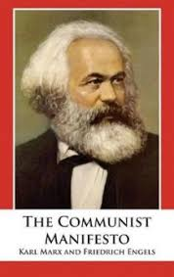
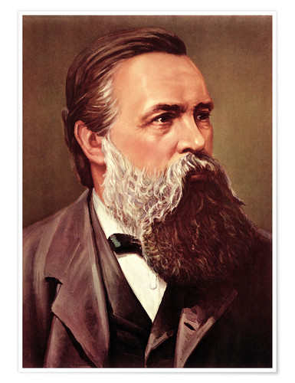
খ) সমাজতান্ত্রিক বা নির্দেশমূলক অর্থব্যবস্থা
কার্ল মার্কস
জন্মঃ ৫মে, ১৮১৯, জার্মানি।
বিখ্যাত গ্রন্থঃ Das Kapital
মৃত্যুঃ ১৪ মার্চ, যুক্তরাজ্য
দার্শনিক ও চিন্তাবিদ ফ্রেডারিক এঙ্গেলস
জন্মঃ ২৮ নভেম্বর, ১৮২০, জার্মানি।
বিখ্যাত গ্রন্থঃ’ কমিউনিস্ট মেনিফেস্টো’
মৃত্যুঃ ৫ আগষ্ট, ১৮৯৫, ইংল্যান্ড ।
সমাজতান্ত্রিক বা নির্দেশমূলক অর্থব্যবস্থার প্রবক্তা।

Slide 14
সমাজতান্ত্রিক বা নির্দেশমূলক অর্থব্যবস্থা
সমাজতান্ত্রিক বা নির্দেশমূলক অর্থব্যবস্থার প্রবক্তা হলেন জার্মান বৈজ্ঞানিক-সমাজতন্ত্রের জনক কার্ল মার্কস এবং দার্শনিক ও চিন্তাবিদ ফ্রেডারিক এঙ্গেলস। ১৯১৭ সালে রুশ বিল্পবের পর ভ্লাদিমির ইলিচ উলিয়ানভ (লেলিন) এর নেতৃত্বে রাশিয়ায় সর্বপ্রথম সমাজতন্ত্রের গোড়াপত্তন হয়। এরপর ১৯২৩ সালে NEP ( New Economic Policy) এর মাধ্যমে সমাজতন্ত্রের অগ্রযাত্রা শুরু হয়। ১৯৮৫ সালে রাশিয়ায় সমাজতন্ত্রের পতনের মধ্য দিয়ে এ অর্থনীতির অবসান ঘটে।
সমাজতান্ত্রিক বা নির্দেশমূলক অর্থব্যবস্থা এমন এক আর্থ-সামাজিক ও রাজনৈতিক ব্যবস্থা যেখানে উৎপাদনের উপকরণসমূহের ব্যক্তিগত মালিকানা নেই তবে সামাজিক মালিকানা আছে। উৎপাদিত সম্পদ মানুষের কাজের পরিমাণ ও গুণ অনুযায়ী রাষ্ট্রীয় নিয়ন্ত্রণ ও কেন্দ্রীয় পরিকল্পনার , মাধ্যমে বণ্টন করা হয়।
উত্তর কোরিয়া, চীন, ভিয়েতনাম, কিউবা সহ পৃথিবীর কিছু দেশে সমাজতান্ত্রিক অর্থব্যবস্থা প্রচলিত আছে ।

Slide 15
সমাজতান্ত্রিক বা নির্দেশমূলক অর্থব্যবস্থার বৈশিষ্টসমূহঃ
সম্পদের রাষ্ট্রীয় মালিকানা
কেন্দ্রীয় অর্থনৈতিক পরিকল্পনা
বাজারে অবাধ প্রতিযোগিতার অনুপস্থিতি
সুষম উন্নয়ন
শ্রমিক শোষণ অনুপস্থিতি
বণ্টন ব্যবস্থা
আয় ও সম্পদের সুষম বণ্টন
শোষণ সমাজ
মুদ্রাস্ফীতি
সামাজিক নিরাপত্তা

Slide 16
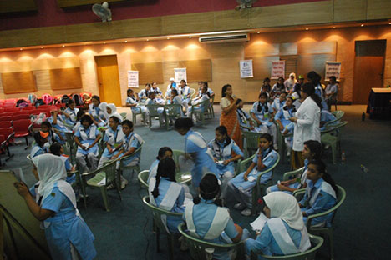
দলীয় কাজ
ধনতান্ত্রিক ও নির্দেশমূলক অর্থব্যবস্থার মধ্যে পাঁচটি পার্থক্য লেখ।

Slide 17
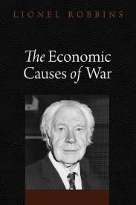
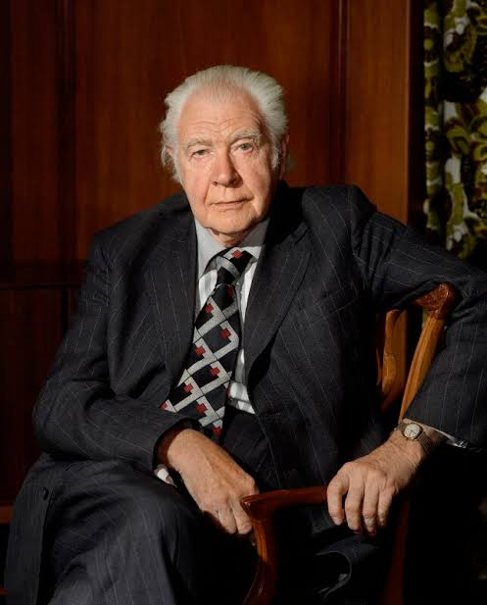
গ) মিশ্র অর্থব্যবস্থা
লিয়নেল রবিন্স
আধুনিক অর্থনীতিবিদ
ক্যামব্রিজ বিশ্ববিদ্যালয়ের অধ্যাপক
জন্মঃ ২২নভেম্বর, ১৮৯৮, যুক্তরাজ্য ।
ক্যাম্ব্রিজ বিশ্ববিদ্যালয়ের অধ্যাপক
মৃত্যুঃ ১৫মে ,১৯৮৪ লন্ডন ,যুক্তরাজ্য ।
বিখ্যাত গ্রন্থঃ “An Essay of the Nature and significance of Economic science”.

Slide 18
মিশ্র অর্থব্যবস্থা
যে অর্থব্যবস্থা ধনতন্ত্র ও সমাজতন্ত্রের দুর্বলতা পরিত্যাগ করে এবং গুণগুলো গ্রহণ করে গড়ে ওঠে, তাকে মিশ্র অর্থনৈতিক অর্থব্যবস্থা বলে।
ইংল্যান্ড, ভারত, পাকিস্তান, বাংলাদেশ সহ তৃতীয় বিশ্বের অনেক দেশে মিশ্র অর্থনৈতিক অর্থব্যবস্থা প্রচলিত আছে।

Slide 19
মিশ্র অর্থনৈতিক অর্থব্যবস্থার বৈশিষ্টসমূহঃ
ব্যক্তিগত মালিকানা
মুনাফার উপস্থিতি
স্বয়ংক্রিয় দামব্যবস্থা
ভোক্তার সার্বভৌমত্ব
সম্পদের মালিকানা
সরকারি বিনিয়োগ
অর্থনৈতিক পরিকল্পনা
বেসরকারি বিনিয়োগ
মুদ্রাস্ফীতির উপস্থিতি
ব্যক্তিস্বাধীনতা
বণ্টন ব্যবস্থা
সামাজিক নিরাপত্তা

Slide 20

ইসলামি অর্থব্যবস্থা
অর্থনীতির যে শাখায় মানুষের অর্থনৈতিক সমস্যাবলি ইসলামের আলোকে আলোচনা করা হয় তাকে ইসলামি অর্থব্যবস্থা বলে।
ড. এম. এ. মান্নান এর মতে, “ ইসলামিক অর্থনীতি হচ্ছে একটি সামাজিক বিজ্ঞান যা ইসলামের আলোকে মানুষের অর্থনৈতিক সমস্যাবলি আলোচনা করে।”

Slide 21
ইসলামি অর্থব্যবস্থার বৈশিষ্ট্যসমূহঃ
ইসলামি আদর্শের বাস্তবায়ন
হালাল সম্পদ অর্জন
সম্পদের সীমিত ব্যক্তিগত মালিকানা
সম্পদের বন্টন
অপব্যয়ের নিন্দা
সামাজিক নিরাপত্তা

Slide 22
বাড়ির কাজ
বিভিন্ন অর্থব্যবস্থার মৌলিক অর্থনৈতিক সমস্যাগুলো সমাধানের তিনটি উপায় উল্লেখ কর।

Slide 23



সমাপ্ত

